Slide 1

Нет в России семьи такой,
Где б не памятен был свой герой.
И глаза молодых солдат
С фотографий увядших глядят…
«Великая Отечественная война в судьбе моей семьи»
Презентацию
Подготовила
Ученица МАОУ «Лицей №36» г. Саратова
7-4 класса
Батракова Полина Витальевна
Руководитель работы:
Батракова Анна Геннадьевна
Notes:
Нет в России семьи такой,
Где б не памятен был свой герой.
И глаза молодых солдат
С фотографий увядших глядят…
«Великая Отечественная война в судьбе моей семьи»

Slide 2
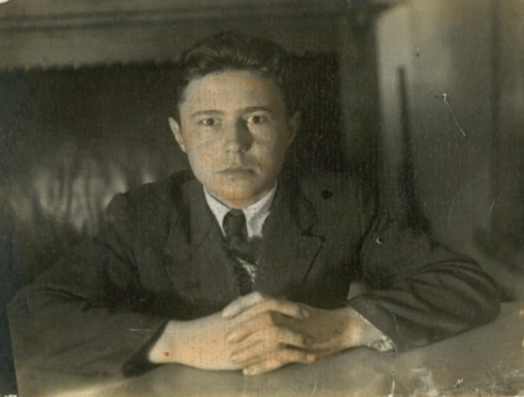
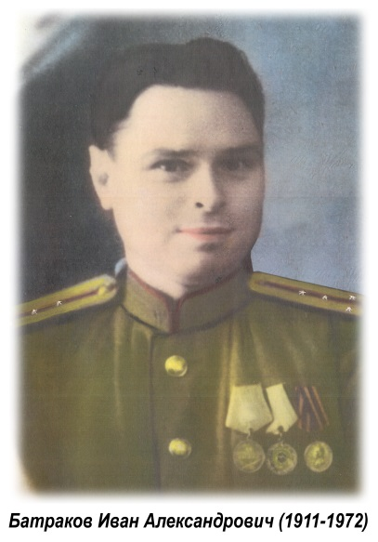
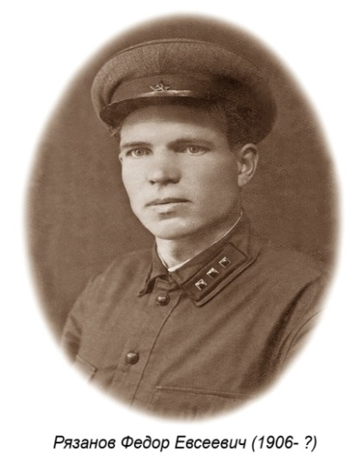
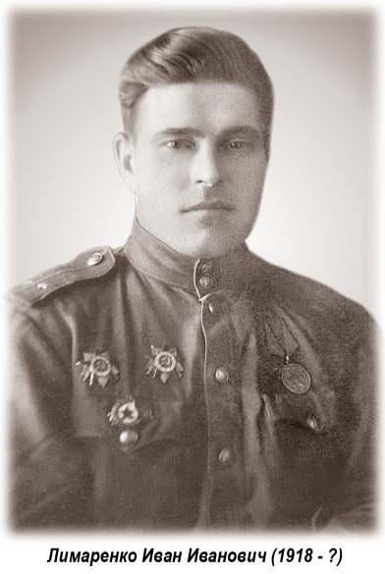
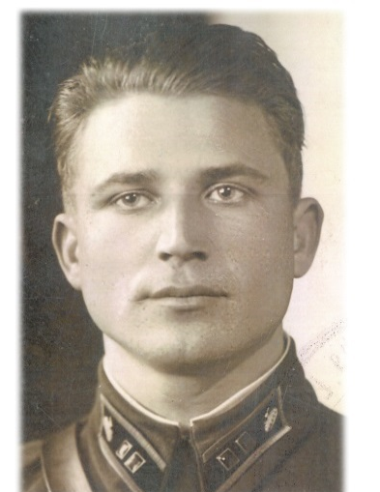
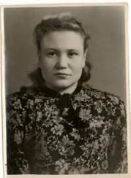
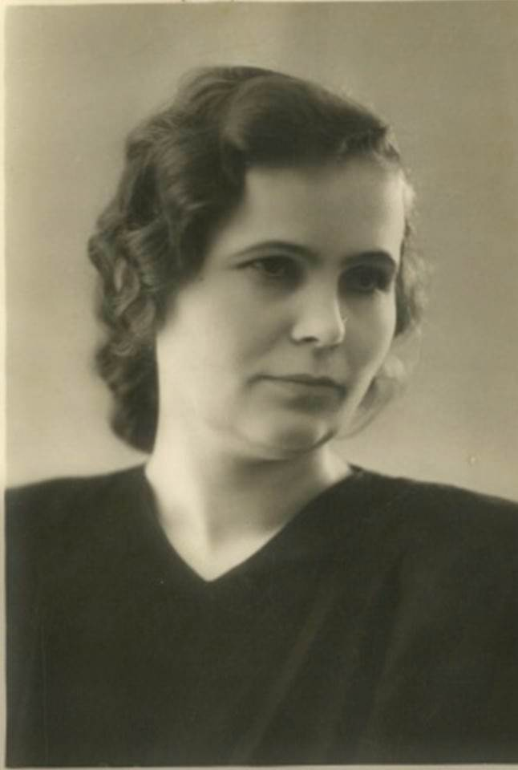
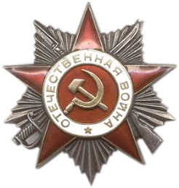
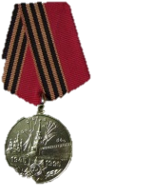

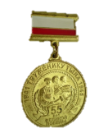
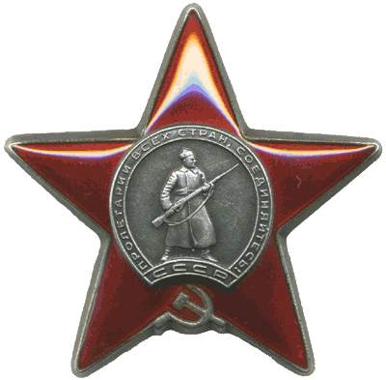
Герои Великой Отечественной войны и
ТРУЖЕНИКИ ТЫЛА
1941-1945
Каждый год 9 мая наша страна отмечает день Победы. Это праздник всего народа и каждой семьи потому, что «нет в России семьи такой, где б не памятен был свой герой… » В нашей семье тоже есть свои герои. Это мой дед , четыре прадеда и прабабушки. А началось все с нескольких фотографий из старого, семейного альбома…
И моего вопроса : «Кто на них изображен?»…
Мы с мамой решили пополнить и даже найти новые сведения о наших близких воевавших на фронтах Второй Мировой войны…
Notes:
Герои Великой Отечественной войны
и
ТРУЖЕНИКИ ТЫЛА
1941-1945
Каждый год 9 мая наша страна отмечает
день Победы. Это праздник всего народа и каждой семьи потому, что «нет в России семьи такой, где б не памятен был свой герой… » В нашей семье тоже есть свои герои. Это мой дед , четыре прадеда и прабабушки. А началось все с нескольких фотографий из старого, семейного альбома.
И моего вопроса «Кто на них изображен?»…
Мы с мамой решили пополнить и даже найти новые сведения о наших близких воевавших на фронтах Второй Мировой войны…

Slide 3
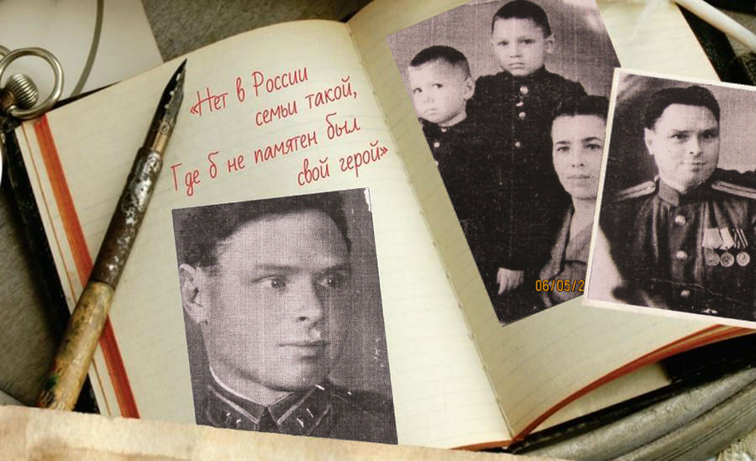
БАТРАКОВЫ
Notes:
БАТРАКОВЫ

Slide 4
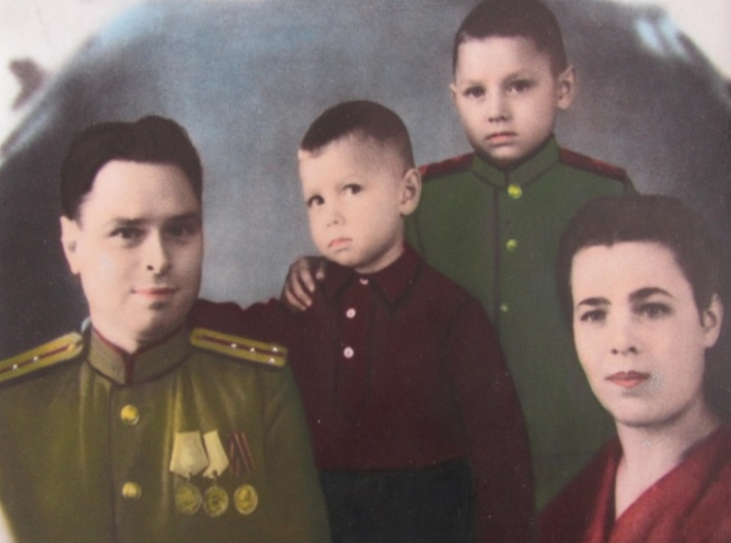
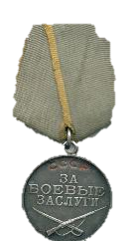
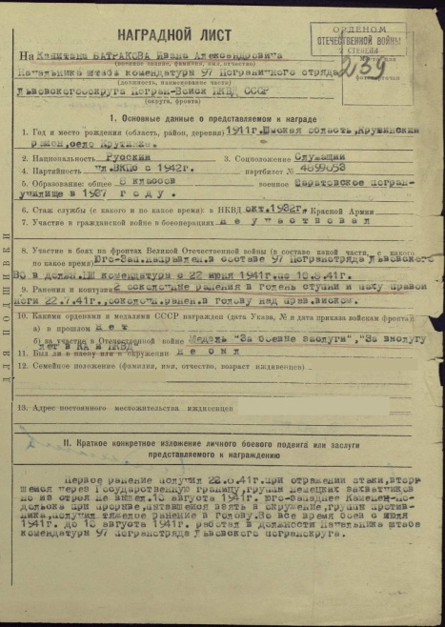
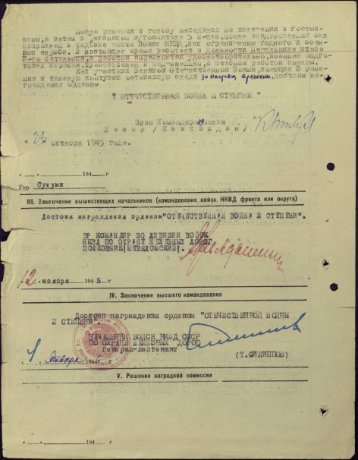
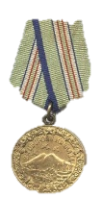
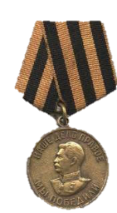
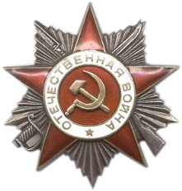
Мой дед - Батраков Иван Александрович 1910 - 1969
(отец моего папы)
Родился 25 июня 1910 в Сибири в Омской области Крутинского района, селе Крутинка.
В 1937 году он окончил Саратовское пограничное училище и был направлен служить в Львовский военный округ, на западную границу.
19 выпускников училища стали Героями Советского Союза.
Дед был начальником штаба комендатуры 97 погранотряда НКВД.
Воины 97-го погранотряда вступили в бой уже на рассвете 22 июня 1941 года. В дальнейшем 97-й пограничный отряд участвовал в составе Юго-Западного фронта в обороне Киева на дальних и ближних подступах и в ожесточенных боях под Уманью.
10 августа 1941 года юго-западнее Каменец-Подольска при прорыве противника, дед получил тяжелое ранение головы.
После ранения Иван Александрович лечился в Ростовском, а затем в Бакинском госпиталях 5-ть месяцев. Потом вернулся в строй и принимал участие в обороне Кавказа.
Прошел всю Великую Отечественную войну.
Закончил ее в звании - капитана.
Его семья - моя бабушка Александра, мой отец и его старший брат находились с ним во время боевых действий 1941-1943. Был ранен и контужен старший сын Валерий.
Батраков И. А. награжден: орденом «Отечественной войны 11 степени», орденом «Красной Звезды», медалями «За боевые заслуги» , « За оборону Кавказа», «За победу над Германией".
Notes:
Родился 25 июня 1910 в Сибири в Омской области Крутинского района, селе Крутинка.
В 1937 году он окончил Саратовское пограничное училище и был направлен служить в Львовский военный округ, на западную границу.
19 выпускников училища стали Героями Советского Союза.
Дед был начальником штаба комендатуры 97 погранотряда НКВД.
Воины 97-го погранотряда вступили в бой уже на рассвете 22 июня 1941 года. В дальнейшем 97-й пограничный отряд участвовал в составе Юго-Западного фронта в обороне Киева на дальних и ближних подступах и в ожесточенных боях под Уманью.
10 августа 1941 года юго-западнее Каменец-Подольска при прорыве противника, дед получил тяжелое ранение головы.
После ранения Иван Александрович лечился в Ростовском, а затем в Бакинском госпиталях 5-ть месяцев. Потом вернулся в строй и принимал участие в обороне Кавказа.
Прошел всю Великую Отечественную войну.
Закончил ее в звании - капитана.
Его семья - моя бабушка Александра, мой отец и его старший брат находились с ним во время боевых действий 1941-1943. Был ранен и контужен старший сын Валерий.
Батраков И. А. награжден: орденом «Отечественной войны 11 степени», орденом «Красной Звезды», медалями «За боевые заслуги» , « За оборону Кавказа», «За победу над Германией".

Slide 5
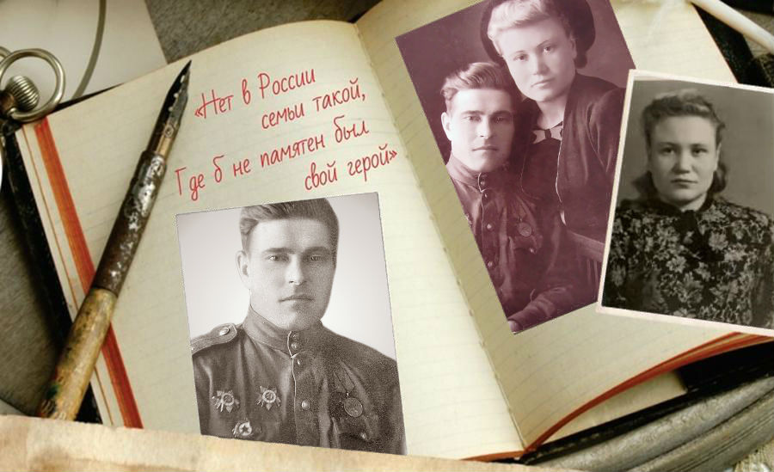
МАСЛЕННИКОВА - ЛИМАРЕНКО
Notes:
МАСЛЕННИКОВА - ЛИМАРЕНКО

Slide 6
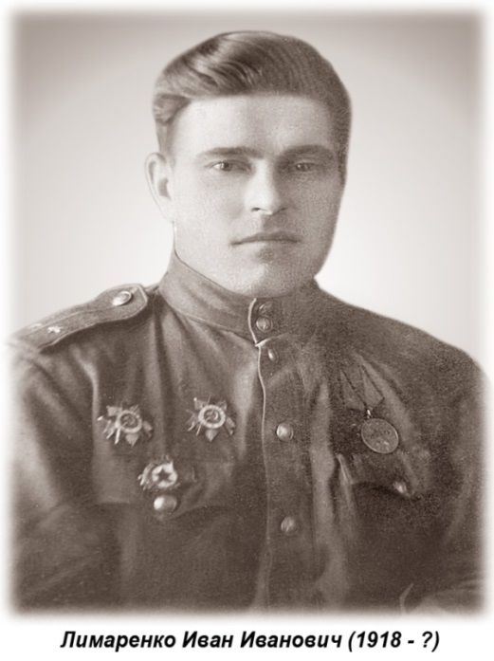
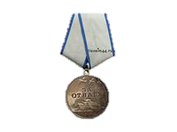
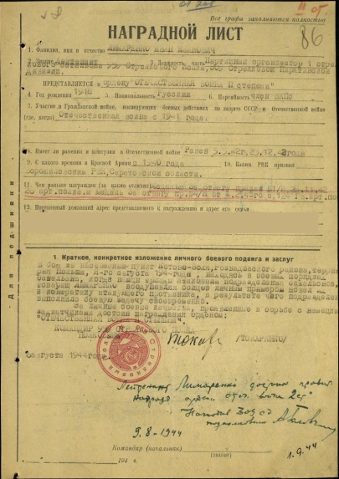
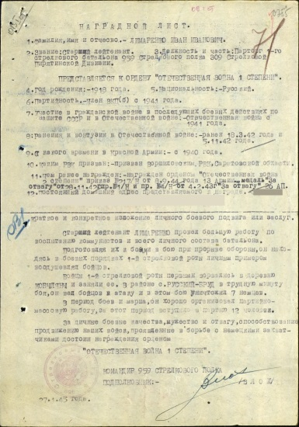
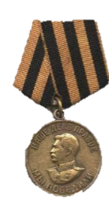
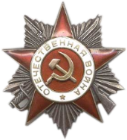


Мой прадед - Лимаренко Иван Иванович 1918 - ?
(дед моей мамы)
Уроженец Саратовской области, Ворошиловского района, деревни Константиновка.
Прошел всю Великую Отечественную войну, был тяжело и легко ранен 5 мая и 25 декабря 1942 года
Закончил войну в звании - гвардии старшего лейтенанта, был партийным организатором 1-го стрелкового батальона, служил в 309-й Пирятинской стрелковой дивизии.
Иван Иванович был на фронте с 1942 года: защищал Дон,
в 1943 воевал на Курской дуге, где 50 дней шло танковое сражение, форсировал реку Днепр, освобождал Украину
в 1945 участвовал в Висло – Одерской наступательной операции.
Войну закончил в Германии, участвуя в осаде отчаянно сопротивляющегося города Бреслау до полной его капитуляции.
Лимаренко И.И. награжден: нагрудным знаком «Гвардия», двумя медалями «За отвагу», медалью «За победу над Германией» и орденами «Отечественной войны I и II степени».
Дивизия, где воевал мой прадед 7 мая 1945 г. была награждена орденом Кутузова II степени.
В дивизии 47 человек стали Героями Советского Союза.
Умер в послевоенное время …
Notes:
Уроженец Саратовской области, Ворошиловского района, деревни Константиновка.
Прошел всю Великую Отечественную войну, был тяжело и легко ранен 5 мая и 25 декабря 1942 года
Закончил войну в звании - гвардии старшего лейтенанта, был партийным организатором 1-го стрелкового батальона, служил в 309-й Пирятинской стрелковой дивизии.
Иван Иванович был на фронте с 1942 года: защищал Дон,
в 1943 воевал на Курской дуге, где 50 дней шло танковое сражение, форсировал реку Днепр, освобождал Украину
в 1945 участвовал в Висло – Одерской наступательной операции.
Войну закончил в Германии, участвуя в осаде отчаянно сопротивляющегося города Бреслау до полной его капитуляции.
Лимаренко И.И. награжден: нагрудным знаком «Гвардия», двумя медалями «За отвагу», медалью «За победу над Германией» и орденами «Отечественной войны I и II степени».
Дивизия, где воевал мой прадед 7 мая 1945 г. была награждена орденом Кутузова II степени.
В дивизии 47 человек стали Героями Советского Союза.
Умер в послевоенное время …

Slide 7
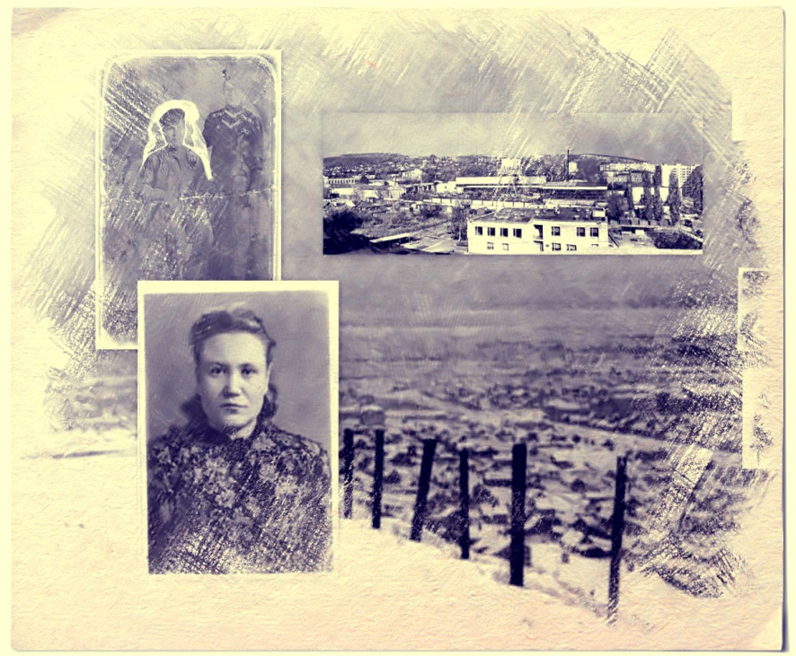
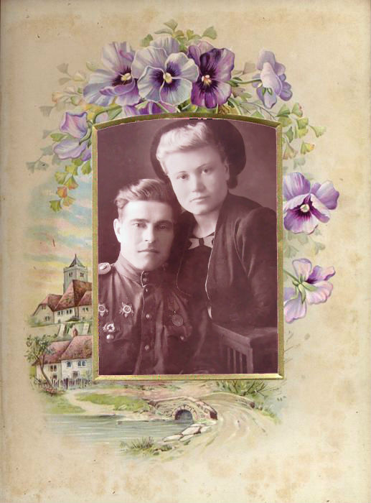
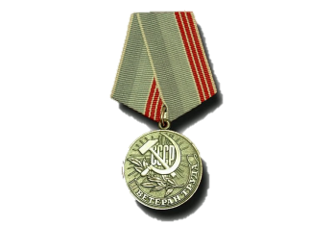
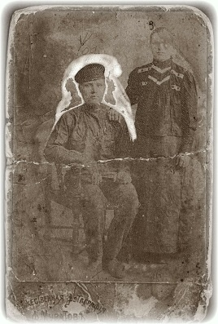



Моя прабабушка -
Масленникова (Лимаренко) Анна Ивановна (бабушка моей мамы)
08.07.1920 – 04.05.2002
родилась в селе Константиновка Татищевского района Саратовской области
в семье Евдокии Борисовны Масленниковой (Бочонковой) и Ивана Павловича Масленникова.
Окончила семилетнюю школу в селе Поповка, где
(с 17 лет) была учительницей начальных классов.
В семье было 11 детей - старшие сыновья погибли на ВОВ, несколько детей умерло в младенчестве, выжила одна Анна.
Во время ВОВ , вместе с матерью, переехала жить в город Саратов. Где работала на заводе СТРОЙМАШ, помогая фронту, делала снаряды… На этом заводе она проработала более 40-ка лет.
После войны вышла замуж за Лимаренко Ивана Ивановича. В 1948 году родился сын – Геннадий, мой дедушка..
Награждена: почетным знаком «Труженик тыла», медалью «Ветеран труда», знаком «Почетный донор СССР»
Похоронена на Елшанском кладбище рядом со своей матерью…

Slide 8
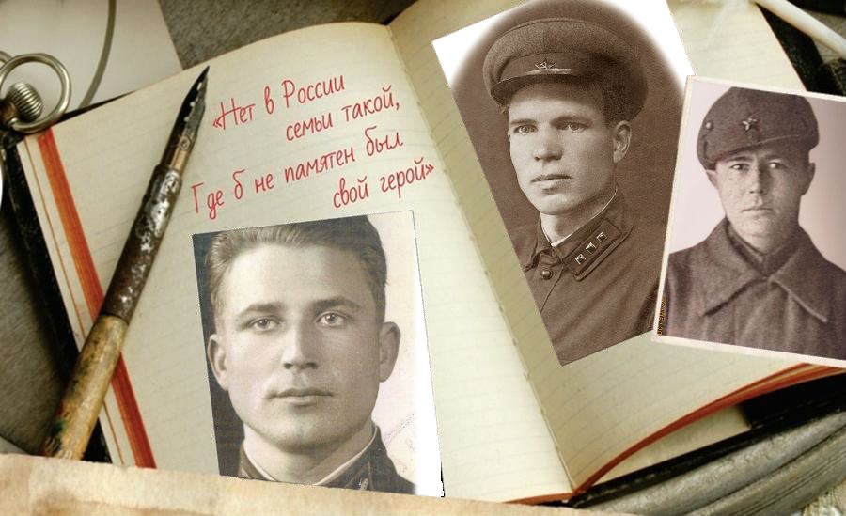
РЯЗАНОВЫ
Notes:
РЯЗАНОВЫ

Slide 9

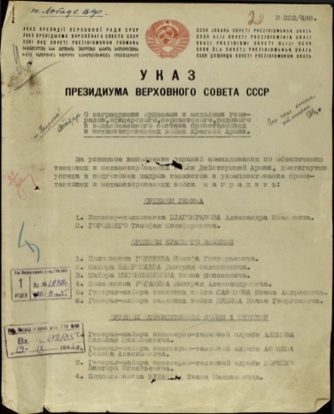
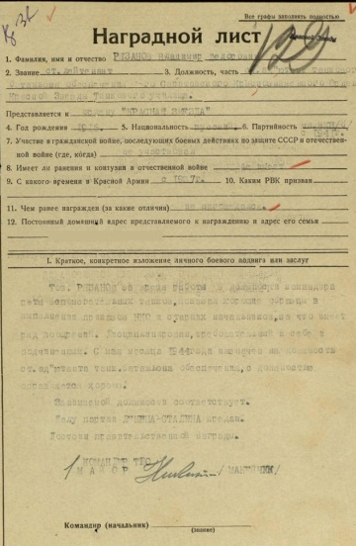
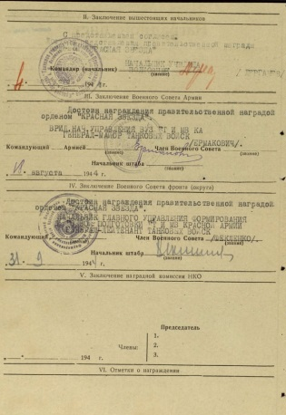
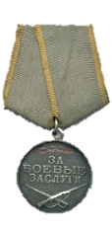
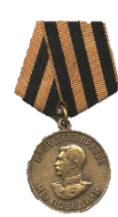
Мой прадед - Рязанов Владимир Федорович 1916 - 1972
(дед моей мамы)
Родился 28 июля 1916 года в Тамбовской области Ржакского района, село Большая Ржакса. В 1933 году окончил сельскую школу.
А 1937 году был призван в ряды Красной армии, 1938-1939 гг. служил на южной границе с Афганистаном (г. Шаартуз).
С 1940-1943 гг. был курсантом Саратовского 1-го танкового училища, которое закончил с отличием и был отправлен на стажировку в район Курской дуги, но , по решению командования был отозван из действующей армии в тыл для дальнейшего прохождения службы в качестве преподавателя 1-го Саратовского танкового училища, где он оставался в этой должности до конца войны.
130 выпускников училища стали Героями Советского Союза.
Войну закончил в звании - капитана танковых войск.
С 1945- 1947 служил на границе с Венгрией в Западной Украине (городе Виноградове), где родилась моя бабушка Валя, и где в послевоенное время было неспокойно из-за действующих на этой территории бандеровских соединений...
Рязанов В.Ф. награжден: Орденом «Красной звезды» №2564382. За заслуги в развитии военной науки и техники, подготовке кадров для Вооруженных Сил СССР, медалями "За боевые заслуги", "За победу над Германией".
Умер 8 августа 1972 после тяжелой и продолжительной болезни.
Похоронен на Воскресенском кладбище города Саратова.
Notes:
Родился 28 июля 1916 года в Тамбовской области Ржакского района, село Большая Ржакса. В 1933 году окончил сельскую школу.
А 1937 году был призван в ряды Красной армии, 1938-1939 гг. служил на южной границе с Афганистаном (г. Шаартуз).
С 1940-1943 гг. был курсантом Саратовского 1-го танкового училища, которое закончил с отличием и был отправлен на стажировку в район Курской дуги, но , по решению командования был отозван из действующей армии в тыл для дальнейшего прохождения службы в качестве преподавателя 1-го Саратовского танкового училища, где он оставался в этой должности до конца войны.
130 выпускников училища стали Героями Советского Союза.
Войну закончил в звании - капитана танковых войск.
С 1945- 1947 служил на границе с Венгрией в Западной Украине (городе Виноградове), где родилась моя бабушка Валя, и где в послевоенное время было неспокойно из-за действующих на этой территории бандеровских соединений...
Рязанов В.Ф. награжден: Орденом «Красной звезды» №2564382. За заслуги в развитии военной науки и техники, подготовке кадров для Вооруженных Сил СССР, медалями "За боевые заслуги", "За победу над Германией".
Умер 8 августа 1972 после тяжелой и продолжительной болезни.
Похоронен на Воскресенском кладбище города Саратова

Slide 10

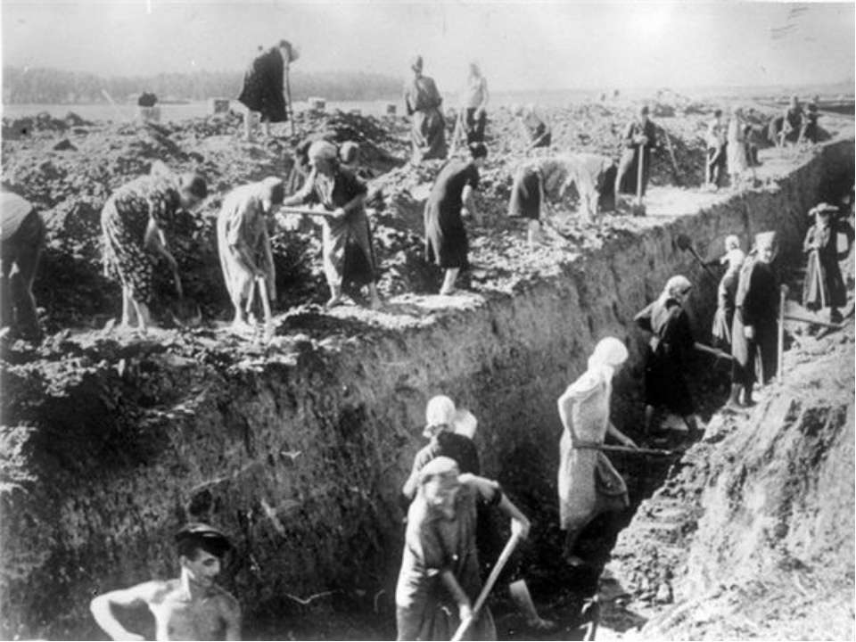
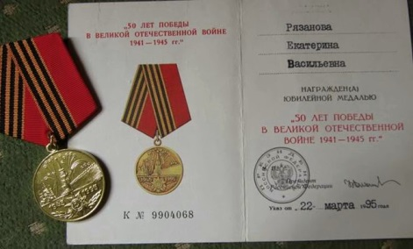
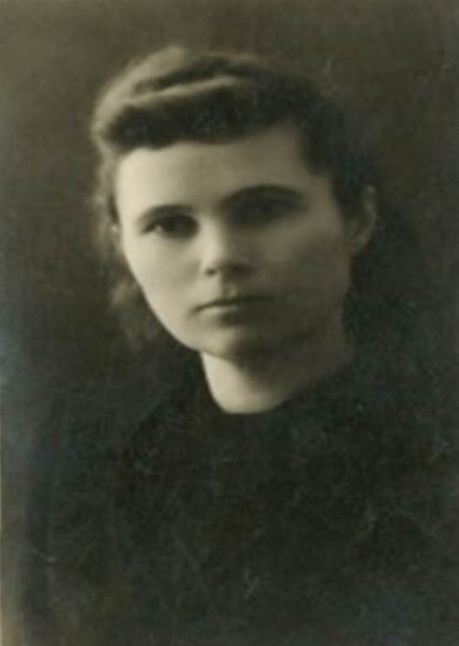
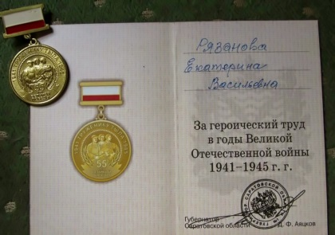
Моя прабабушка -
Рязанова (Рязанова) Екатерина Васильевна (бабушка моей мамы)
01.02 1923 - 08.10.2004
Родилась в городе Саратове в семье рабочего молотобойца Василия Евсеевича и Марии Ивановны Рязановых…
Рано потеряла отца, пережила поволжский голод, перенесла тиф… перед войной закончила школу №7 и поступила в техникум радиоприборов на техника-технолога…
в 1941 году вышла замуж за Рязанова Владимира Федоровича и всю войну жила в военном городке .. 18 летней девчонкой копала окопы на подступах к городу …
1945 и 1947-х гг.родились две дочери – Людмила и Валентина (моя бабушка), последняя родилась в Западной Украине, где служил после войны мой прадед…
Награждена: почетным знаком «Труженик тыла», медалью «Ветеран труда» медалью «50 лет Победы»
Похоронена на Елшанском кладбище…
Notes:
Родилась в городе Саратове в семье рабочего молотобойца Василия Евсеевича и Марии Ивановны Рязановых…
Рано потеряла отца, пережила поволжский голод, перенесла тиф… перед войной закончила школу №7 и поступила в техникум радиоприборов на техника-технолога…
в 1941 году вышла замуж за Рязанова Владимира Федоровича и всю войну жила в военном городке .. 18 летней девчонкой копала окопы на подступах к городу …
1945 и 1947-х гг .родились две дочери – Людмила и Валентина (моя бабушка), последняя родилась в Западной Украине, где служил после войны мой прадед…
Награждена: почетным знаком «Труженик тыла», медалью «Ветеран труда» медалью «50 лет Победы»
Похоронена на Елшанском кладбище

Slide 11
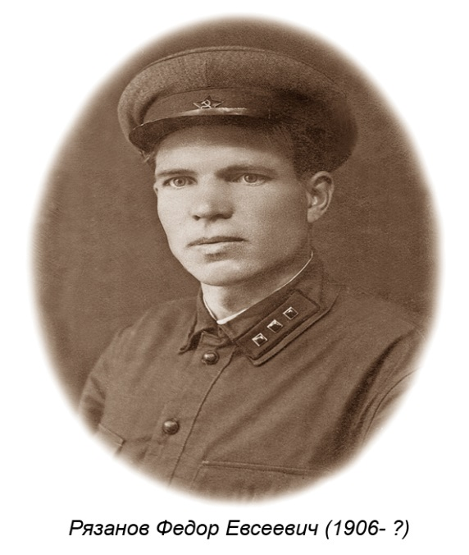
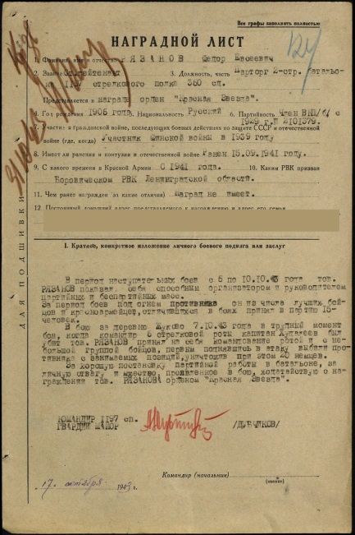
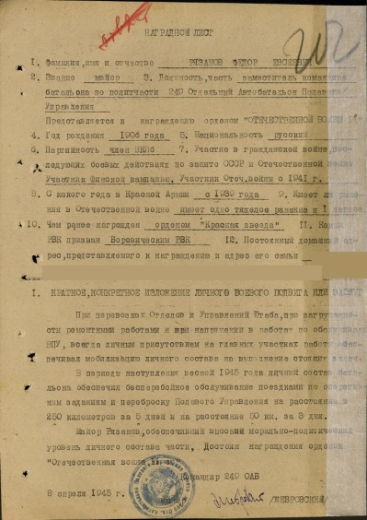

Мой прапрадед - Рязанов Федор Евсеевич 1906 -?
(прадед моей мамы)
Федор Евсеевич (1906- ?)- уроженец Саратовской области Татищевского района, деревни Большая Крюковка.
Участник Финской войны 1939 года.
Прошел всю Великую Отечественную войну. Имеет ранения - одно тяжелое и одно легкое 15 сентября 1941 и ноябрь 1943 гг.
Закончил войну в звании - майора, был заместителем командира по политической части, 249-го авто батальона Отдельного Полевого Управления, 360-й Невельской стрелковой дивизии, 2- го Гвардейского стрелкового корпуса 4-й ударной армии Прибалтийского фронта.
360-я стрелковая Невельская дивизия прошла славный путь:
участвовала в Торопецко – Холмской операции,
в боях за Великие Луки, в Смоленской наступательной операции,
в операции «Багратион», задействована в Витибской и Полоцкой операциях, освобождала Латвию.
Рязанов Ф.Е. награжден: Орденом «Красной Звезды», Орденом «Отечественной войны 11 степени», медали "За Отвагу", "За победу над Германией»
Notes:
Федор Евсеевич (1906- ?)- уроженец Саратовской области Татищевского района, деревни Большая Крюковка.
Участник Финской войны 1939 года.
Прошел всю Великую Отечественную войну. Имеет ранения - одно тяжелое и одно легкое 15 сентября 1941 и ноябрь 1943 гг.
Закончил войну в звании - майора, был заместителем командира по политической части, 249-го авто батальона Отдельного Полевого Управления, 360-й Невельской стрелковой дивизии, 2- го Гвардейского стрелкового корпуса 4-й ударной армии Прибалтийского фронта.
360-я стрелковая Невельская дивизия прошла славный путь:
участвовала в Торопецко – Холмской операции,
в боях за Великие Луки, в Смоленской наступательной операции,
в операции «Багратион», задействована в Витибской и Полоцкой операциях, освобождала Латвию.
Рязанов Ф.Е. награжден: Орденом «Красной Звезды», Орденом «Отечественной войны 11 степени», медали "За Отвагу", "За победу над Германией»

Slide 12

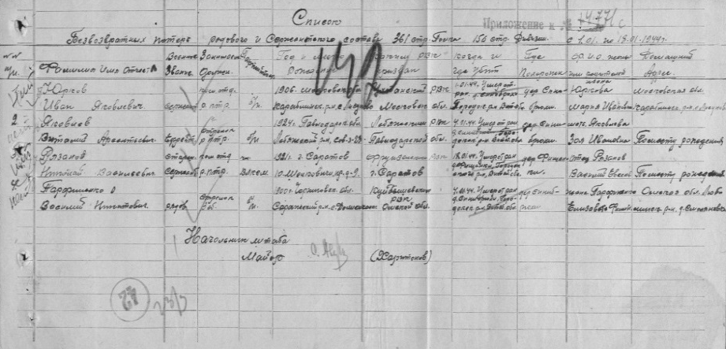
Мой прадед - Рязанов Николай Васильевич 1921 – 18.01.1944
Родной брат Рязановой Екатерины Васильевны (1923 - 2004), моей прабабушки по материнской линии ( на фото).
Николай родился и вырос в городе Саратове в 1921 году, рано потерял отца. И до начала войны закончил: школу и средне - техническое механика - химическое училище, ныне колледж им. Яблочкова при СГУ г. Саратова
В 1943 был призван в ряды Советской армии и отправлен на фронт.
Воевал в составе 156-й стрелковой дивизии на Западном фронте.
Боевой путь начал в августе 1943
в районе Ельни на Западном Фронте.
В 1944 сражался в районе города Невеля, на Витебском и Рижском направлении.
Погиб 18 января 1944.
Похоронен: Белорусская ССР,
Витебская область,
Городокский район, деревня Фишенки.
Notes:
Родной брат Рязановой Екатерины Васильевны (1923 - 2004), моей прабабушки по материнской линии ( на фото).
Николай родился и вырос в городе Саратове в 1921 году, рано потерял отца. И до начала войны закончил: школу и средне - техническое механика - химическое училище, ныне колледж им. Яблочкова при СГУ г. Саратова
В 1943 был призван в ряды Советской армии и отправлен на фронт.
Воевал в составе 156-й стрелковой дивизии на Западном фронте.
Боевой путь начал в августе 1943
в районе Ельни на Западном Фронте.
В 1944 сражался в районе города Невеля, на Витебском и Рижском направлении.
Погиб 18 января 1944.
Похоронен: Белорусская ССР,
Витебская область,
Городокский район, деревня Фишенки.

Slide 13
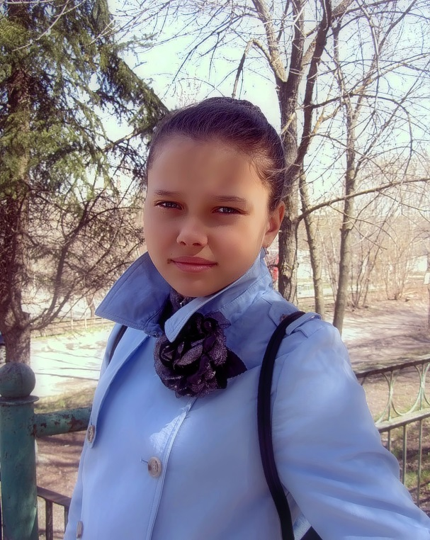
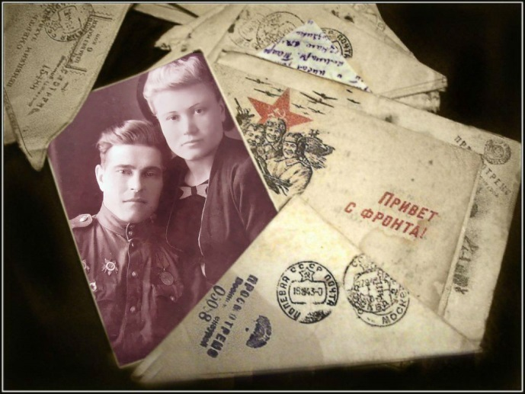
«Мы помним, мы гордимся»…
Я горжусь своим дедом и прадедами!
Своими прабабушками !
Они были настоящими героями
и память о них должна жить в наших сердцах…
Мне хотелось бы выразить благодарность:
моей маме Батраковой Анне Геннадьевне
за помощь в поисках важных документов.
Моим бабушкам –
Лимаренко (Рязановой) Валентине Владимировне и
Шлычковой (Рязановой) Людмиле Владимировне
за воспоминания о моих близких.
А началось все с нескольких фотографий из семейного альбома…
Notes:
Я горжусь своим дедом и прадедами!
Своими прабабушками !
Они были настоящими героями
и память о них должна жить в наших сердцах…
Мне хотелось бы выразить благодарность:
моей маме Батраковой Анне Геннадьевне
за помощь в поисках важных документов.
Моим бабушкам –
Лимаренко (Рязановой) Валентине Владимировне и
Шлычковой (Рязановой) Людмиле Владимировне
за воспоминания о моих близких.
А началось все с нескольких фотографий из семейного альбома…

Slide 14
Список использованных документов:
1. Семейный фото архив
2. Документальные воспоминания родственников
3. Сайты:
- Подвиг народа http://podvignaroda.mil.ru/?#tab=navHome
-Мемориал http://www.obd-memorial.ru/html/index.html
-1-е Саратовское танковое училище http://www.tankfront.ru/ussr/train/vuz/saratovskoe1_tu.html
-Саратовское погранучилище http://svivv.ru/index.php/istoriya
-97-й погранотряд http://samsv.narod.ru/NKVD/Pv/Po/po097.html
309-я Пирятинская стрелковая дивизия. //ru.wikipedia.org/wiki/
309-я_стрелковая_дивизия_(2-го_формирования)
360-я Невельская стрелковая дивизия http://www.nashapobeda.lv/2052.html
156-я стрелковая дивизия (второе формирование), сформирована в составе
68-й армии http://inpenza.ru/history/1941-156-division.php
СПАСИБО ЗА ВНИМАНИЕ !
Notes:
Список использованных документов:
1. Семейный фото архив
2. Документальные воспоминания родственников
3. Сайты:
- Подвиг народа http://podvignaroda.mil.ru/?#tab=navHome
-Мемориал http://www.obd-memorial.ru/html/index.html
-1-е Саратовское танковое училище http://www.tankfront.ru/ussr/train/vuz/saratovskoe1_tu.html
-Саратовское погранучилище http://svivv.ru/index.php/istoriya
-97-й погранотряд http://samsv.narod.ru/NKVD/Pv/Po/po097.html
309-я Пирятинская стрелковая дивизия. //ru.wikipedia.org/wiki/
309-я_стрелковая_дивизия_(2-го_формирования)
360-я Невельская стрелковая дивизия http://www.nashapobeda.lv/2052.html
156-я стрелковая дивизия (второе формирование), сформирована в составе
68-й армии http://inpenza.ru/history/1941-156-division.php

